Slide 1
2019.05.12
Scale 불량을 최소화 하자!
청년 AI · Big Data 아카데미 6기
B반 이준호
cross9308@naver.com

Slide 2
과제 실습
Scale 불량은 어떤 요인에 가장 크게 영향을 받을까?
가열로 가열대 온도가 낮을수록 영향을 크게 받지 않을까?
가열로 균열대 온도와는 어떤 관계가 있을까?
사상압연온도가 낮을수록 불량은 줄어들것 같다!
압연간 Descaling 횟수와는 어떤 관계가 있을까?
렌덤포레스트 방법을 이용하여 분류해보자
결과를 확인 할 수 없다면 의사결정나무를 사용하자!
목표변수를 scale_양품으로 설정한 후 가장 중요도가 높은 변수를 강화하여 불량률을 줄이자!
어떤 요인이 Scale 불량 발생에 가장 큰 영향을 줄까?

Slide 3
분석 계획
데이터 가져오기
데이터 품질 확인 -dummy 함수 이용하여 목표변수 분리
그래프 탐색도 중요
변수간의 상관관계 분석
의사결정나무, 랜덤포레스트 모델링 평가
요인 및 모델별 순위를 총합하여 가장 중요한 요인 도출

Slide 4
데이터 현황
데이터 현황 확인 : 통계, 그래프
결측치 혹은 이상치를 확인해볼 것
분포는 어떠한지 확인 할 것
변환의 필요도를 점검할 것
변수의 형태를 확인 후 제외할 변수를 판단할 것

Slide 5
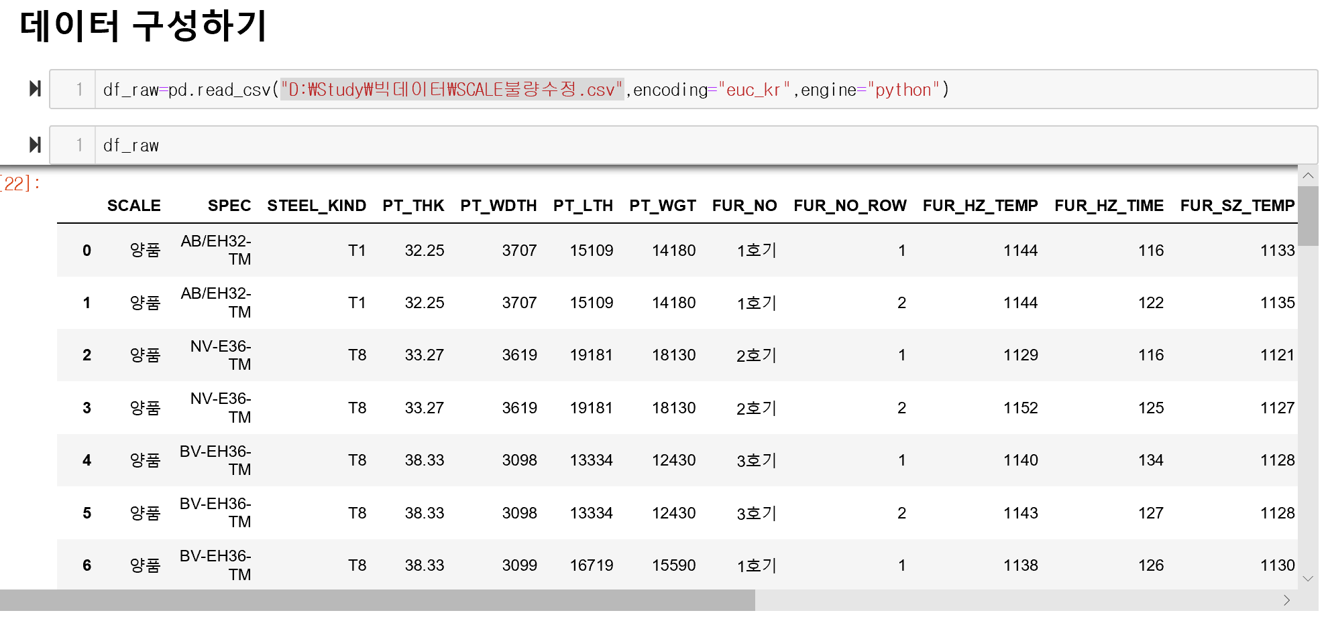
탐색적 분석(1)
데이터 현황 확인

Slide 6
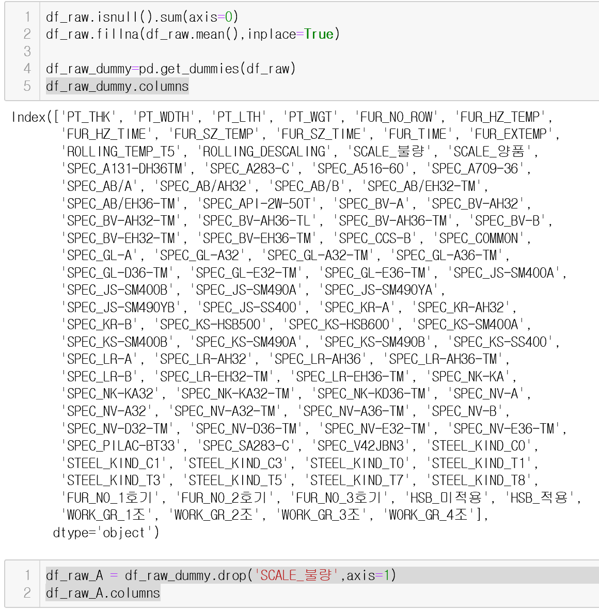
탐색적 분석(2)
목표변수 설정
dummy 함수를 이용하여 scale의 양품과 불량을 구분 후 불량은 과감히 삭제
Sacle_양수를 목표 변수로 설정 할 것.

Slide 7
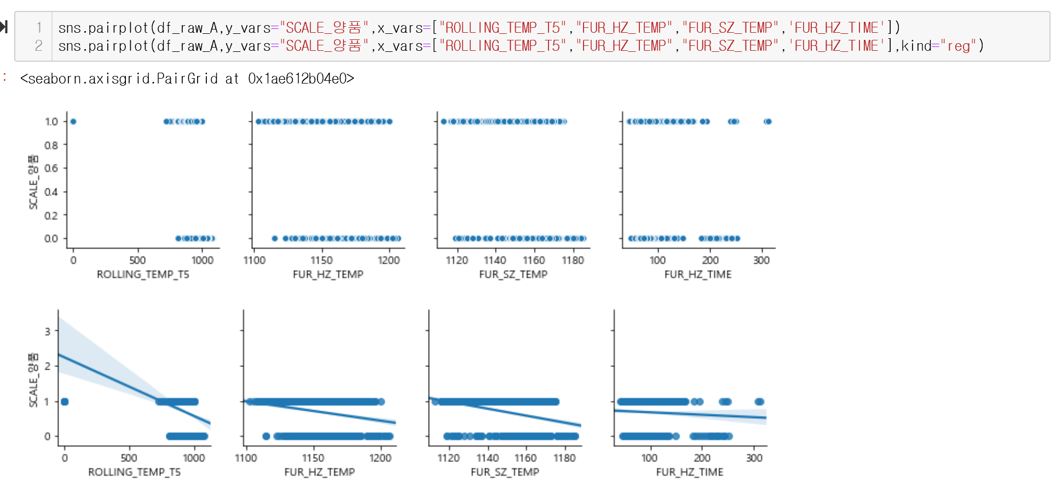
탐색적 분석(3)
데이터 현황 확인
그래프 데이터
‘Scale_양품’은 다수의 설명 변수와 선형관계를 보이고 있고, 설명변수간 선형성과 이상치 확인됨

Slide 8
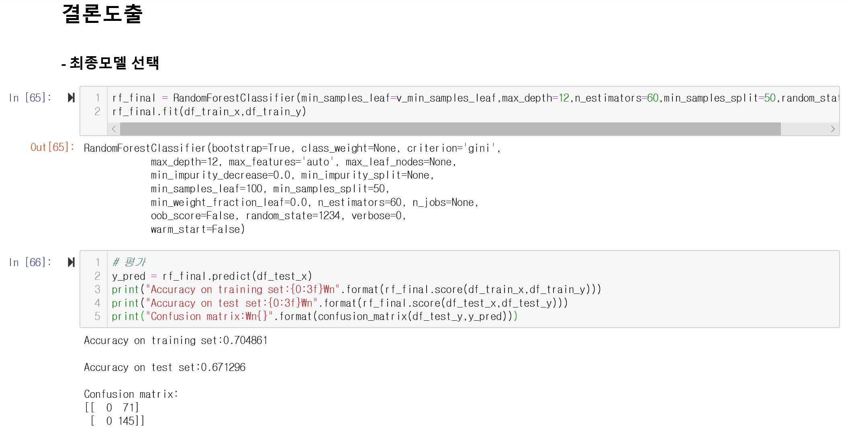
랜덤 포레스트
랜덤 포레스트 모델링
중요도를 알수 없음 => 의사결정나무 모델 사용 필요

Slide 9
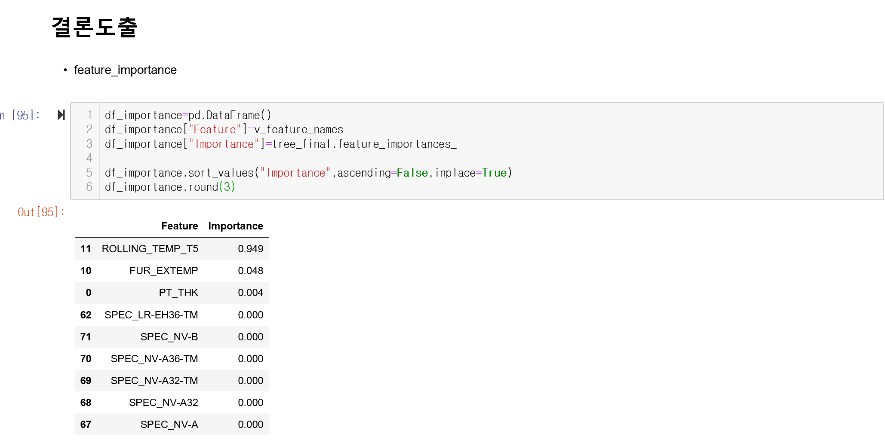
의사 결정 나무
의사결정나무 모델링
- ROLLING_TEMP_T5 가 가장 유의한 변수로 보임
- FUR_EXTEMP 가 2번째로 유의한 변수

Slide 10
개선방향 & 결론 & 애로사항
결론 : Scale 양품에 가장 큰 영향을 주는 것은 ROLLING_TEMP_T5(가열대 온도) 였으며 ROLLING_TEMP_T5 가 높을 수록(정확히는 1000.5 이상일 때) 양품률이 증가함을 확인 할 수 있다. 가열대 온도를 더 높일 수록 불량률은 줄어들 것으로 추측할 수 있다.
개선 방향 : Scale 양품이 아닌 Scale 불량률을 조사했을 때 얻을 수 있는 변수들의 중요도가 더욱 설득력이 있을 것 같음.
애로사항 : 서포트 벡터 머신 혹은 KNN 기법을 이용하는 방법에 대한 미숙으로 과제에 적용하지 못한 점이 아쉽다.

Slide 11
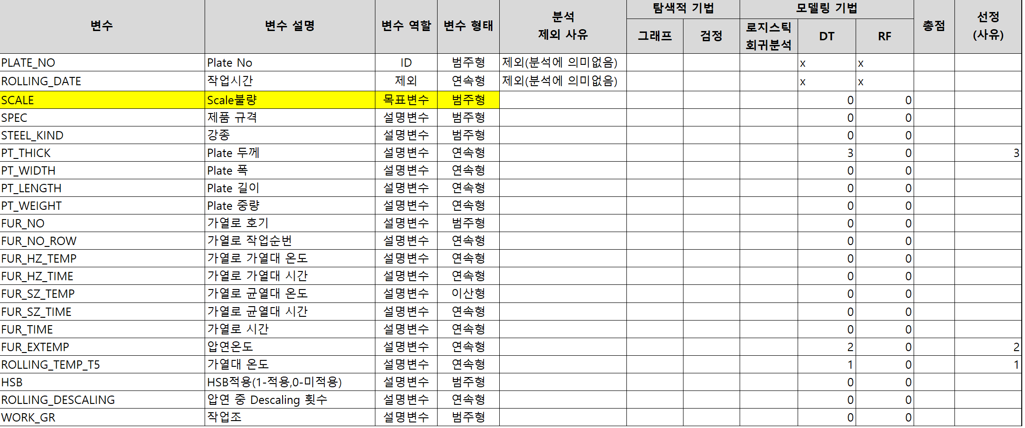
핵심인자 정리 템플릿
최종 순위표 도출 및 분석
SCALE 양품률에 가장 영향을 주는것은 ROLLING_TEMP_T5 이다.

